Slide 1

網站開發技術
資訊科技概論
學生:柯伊賓
教授:偉大的恩師龍大大

Slide 2
Agenda
Web programming
網站建置
HTML 開發技術
CSS開發技術
JAVAscript開發技術
我的ㄅ棒網站: 網站架構

Slide 3
Web programming

Slide 4
客戶端網頁程式開發 (Client-side web programming)
為前端應用程式賦予可攜性
應用程式更容易修改與部署
資料是在伺服器上取得計算、產生HTML網頁的邏輯則是在伺服器上產生

Slide 5
伺服端網頁程式開發 (Server-side web programming)
網頁瀏覽器使用超文本傳輸協定（HyperText Transfer Protocol, HTTP）與網頁伺服器（web servers）溝通。
當您點選網頁上的連結、送出表單，或者執行搜尋，一段 HTTP 請求（request）會由您的瀏覽器送至目標伺服器。
網頁伺服器等待用戶端的請求訊息、獲得後處理它們，並以一個HTTP回應（response）訊息回覆至網頁瀏覽器

Slide 6
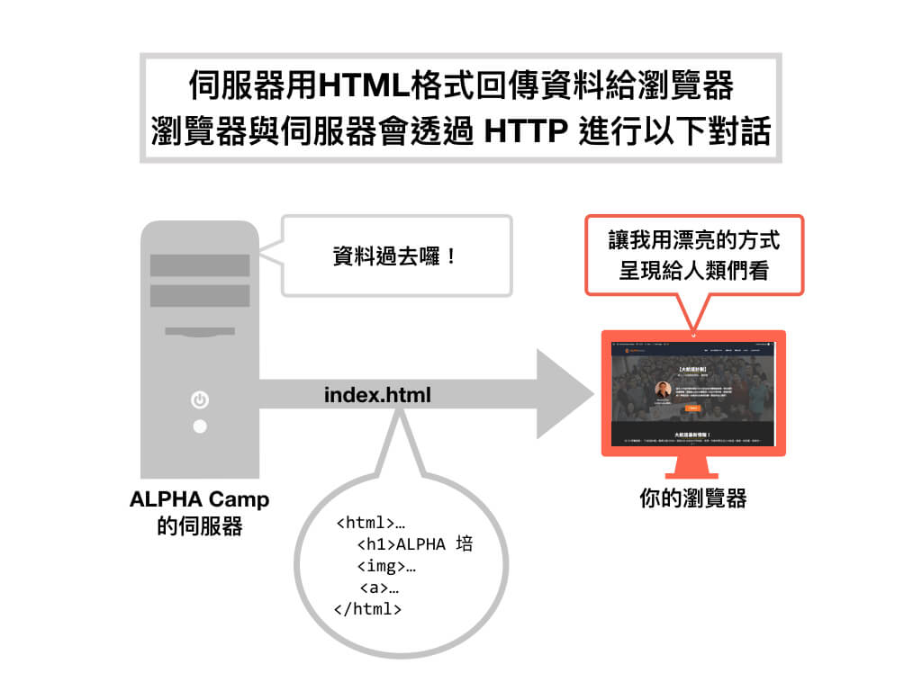

Slide 7
網站建置

Slide 8
XAMPP
XAMPP是一個把Apache網頁伺服器與PHP、Perl及MariaDB集合在一起的安裝包，允許使用者可以在自己的電腦上輕易的建立網頁伺服器。
Download XAMPP (apachefriends.org)

Slide 9
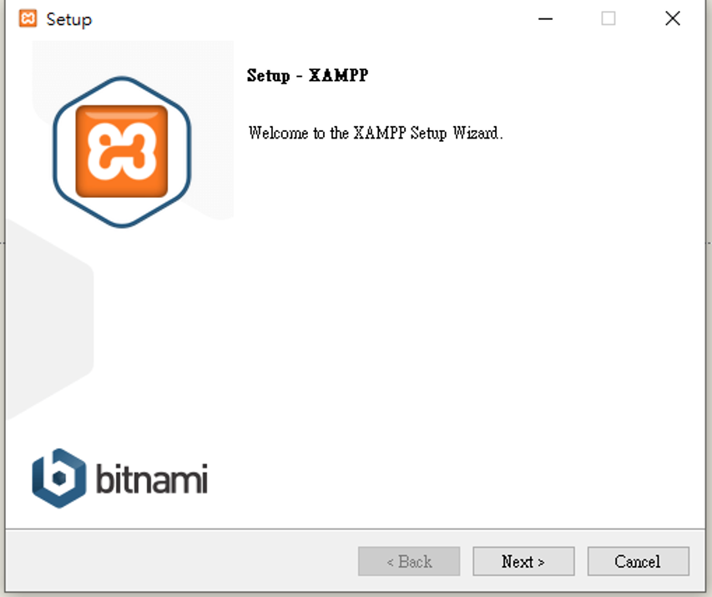
安裝

Slide 10
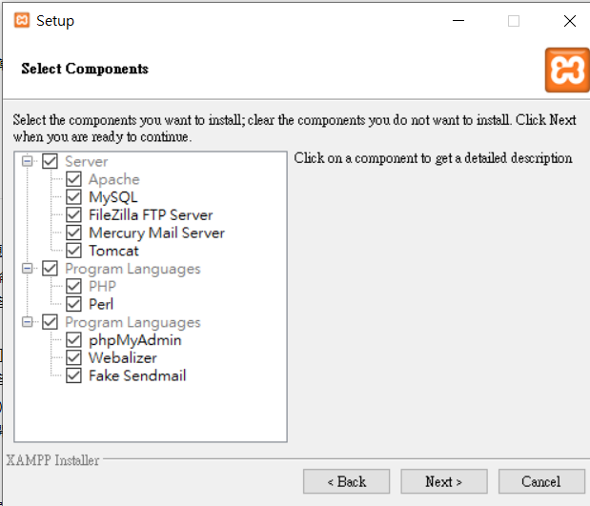

Slide 11
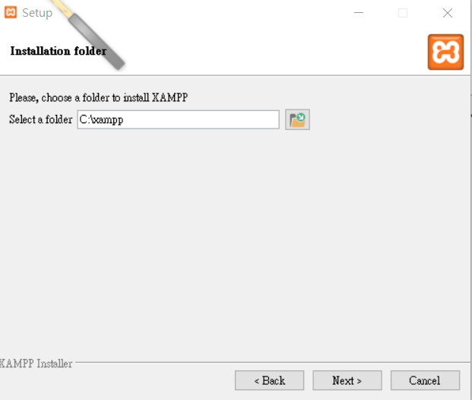

Slide 12
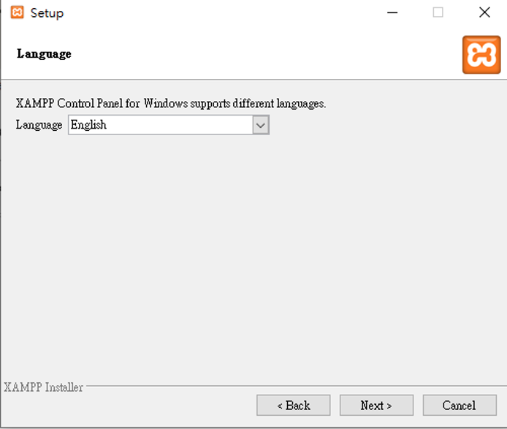

Slide 13
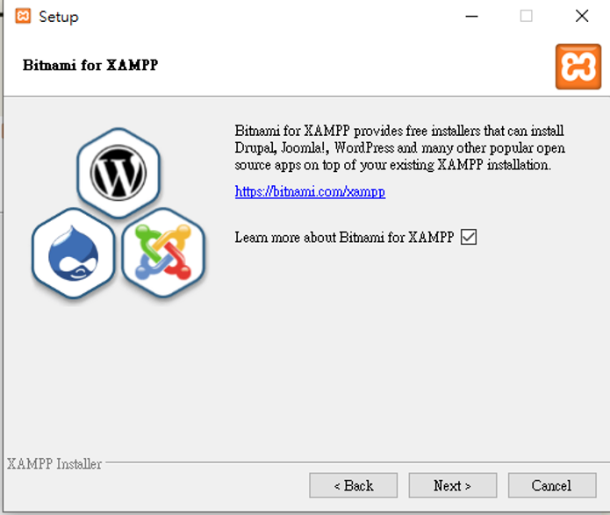

Slide 14
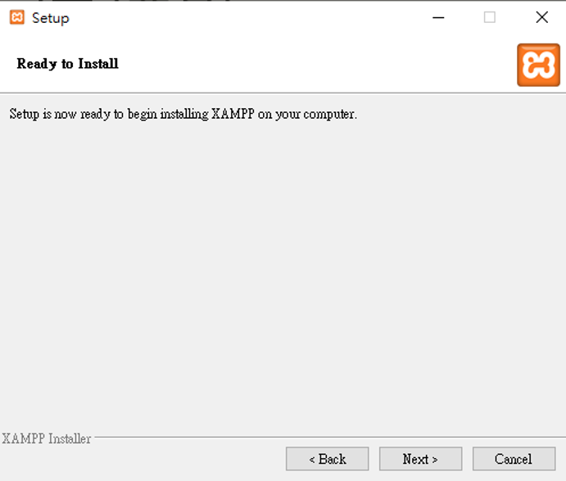

Slide 15
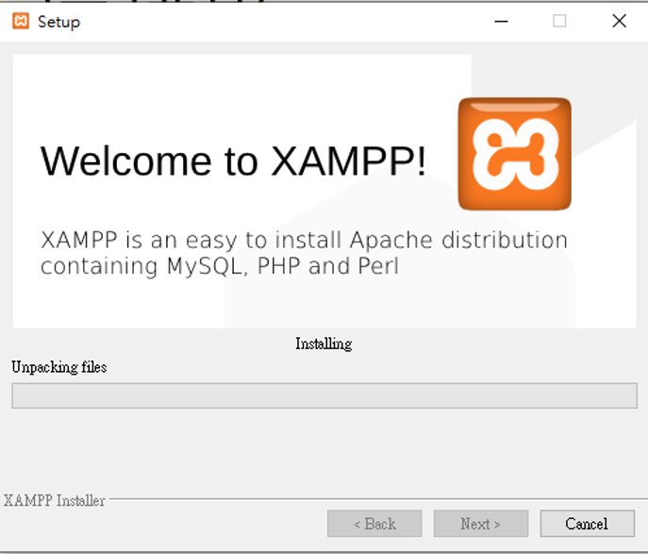
按一下以新增文字

Slide 16
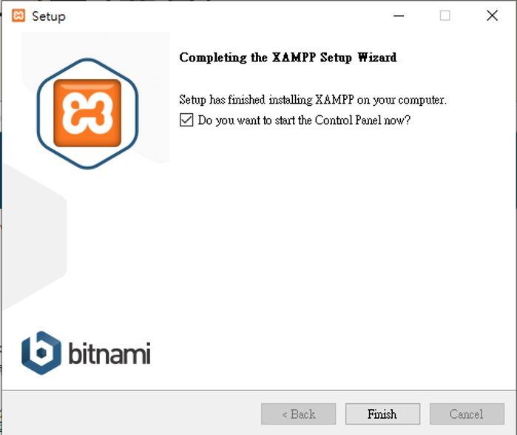

Slide 17
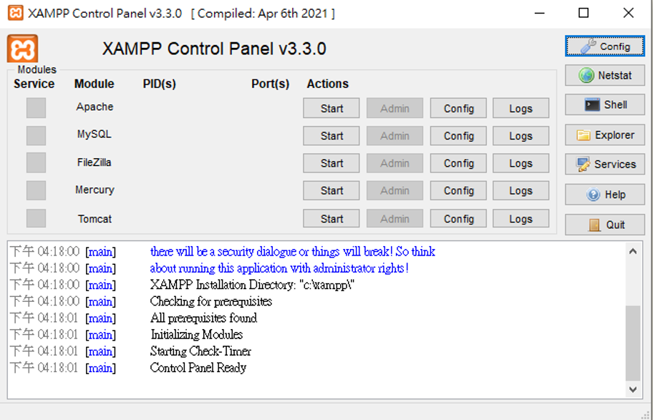
介面

Slide 18
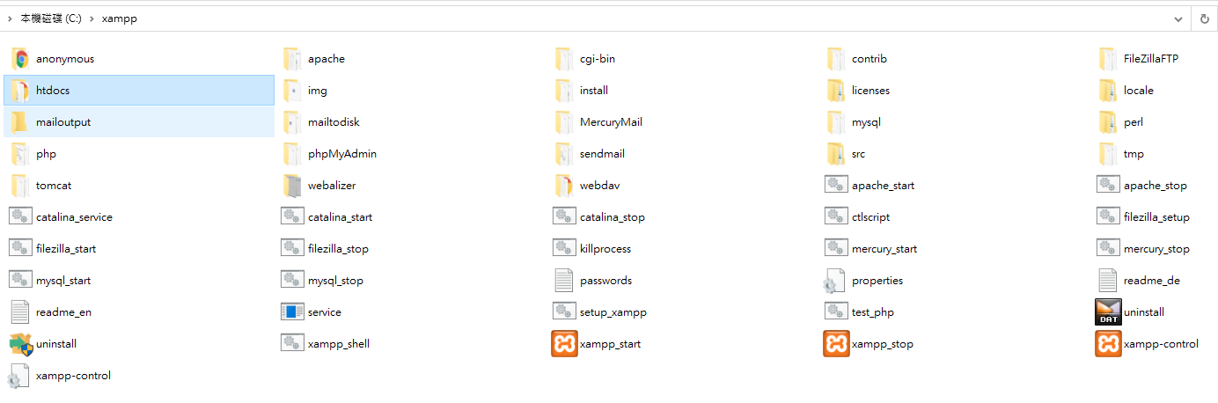
網站架構與目錄

Slide 19
HTML 開發技術

Slide 20
HTML 開發技術
Paragraphs
HTML Images
Marquee
Audio
Video
iframe
Table
Form

Slide 21
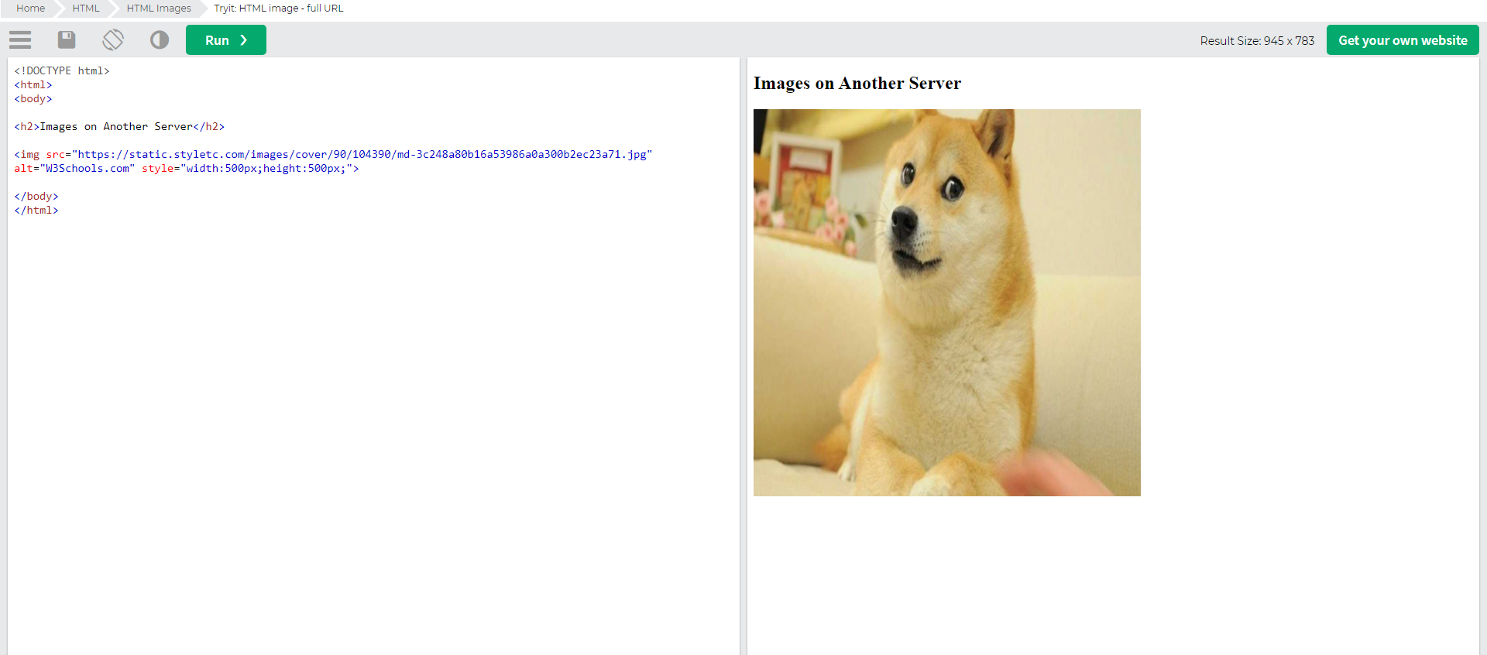
https://www.w3schools.com/html/tryit.asp?filename=tryhtml_images_w3schools 【JPG】

Slide 22
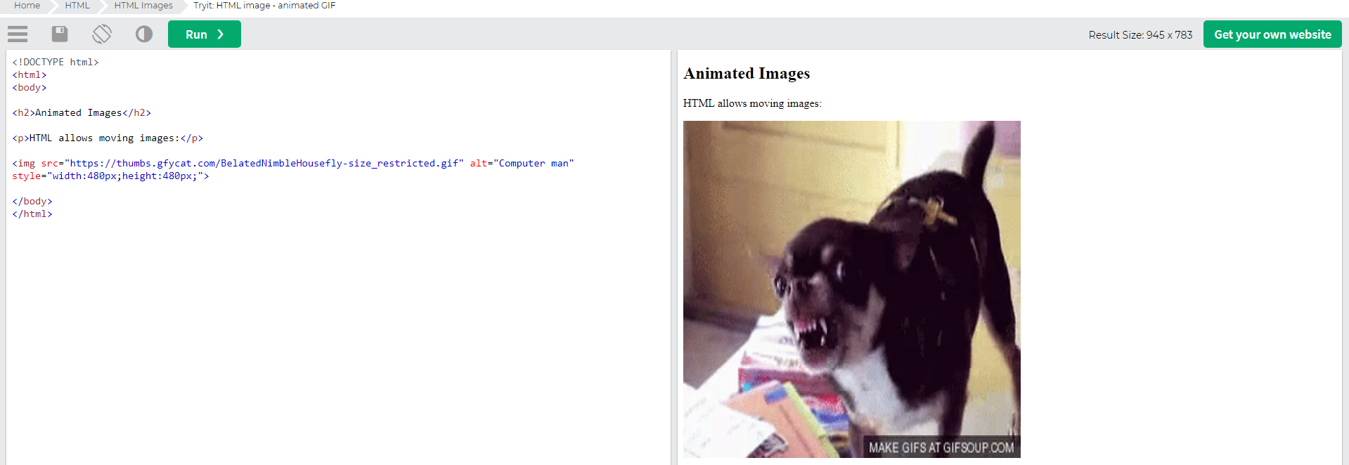
Tryit Editor v3.7 (w3schools.com) {GIF}

Slide 23
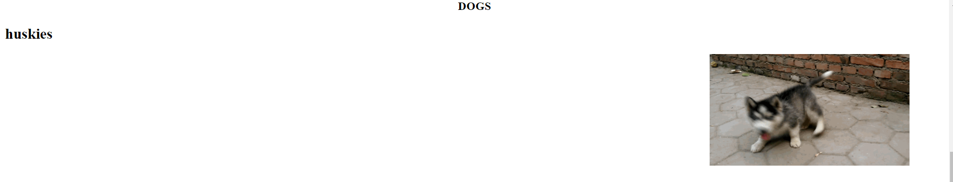
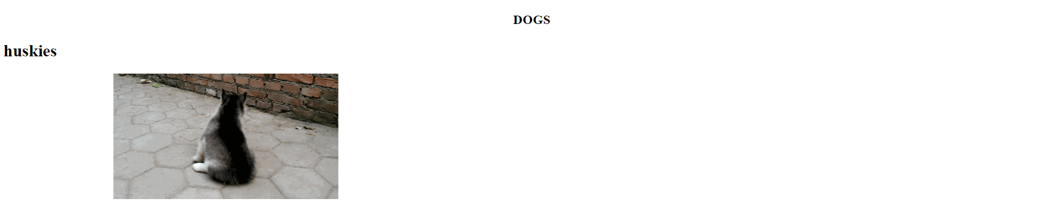
<marquee><img src="3.gif"></marquee> GIF跑馬燈

Slide 24
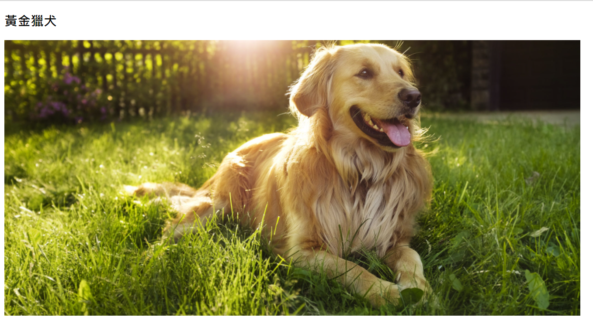

<imgsrc="4.jpg"style="width:1054px;height:506px;"> 超連接圖片

